Slide 1
PHÒNG GIÁO DỤC & ĐÀO TẠO QUẬN LONG BIÊN
TRƯỜNG TIỂU HỌC PHÚC LỢI
CHÀO ĐÓN CÁC EM HỌC SINH
ĐẾN VỚI TIẾT HỌC HÔM NAY

Slide 2
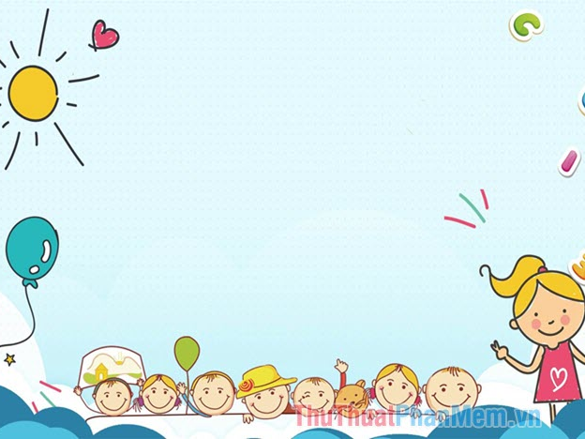
LUYỆN TỪ VÀ CÂU
MRVT: Bảo vệ môi trường
Trang 115

Slide 3
KHỞI ĐỘNG

Slide 4
1. Thế nào là quan hệ từ?
- Quan hệ từ là từ nối các từ ngữ hoặc các câu, nhằm thể hiện mối quan hệ giữa những từ ngữ hoặc giữa những câu ấy với nhau: và, với, hay, hoặc, nhưng, mà, thì, ở, của, tại, bằng, như, để, về ...
- Nhiều khi từ ngữ trong câu được nối với nhau bằng một cặp quan hệ từ. Các cặp quan hệ từ thường gặp là:
+ vì...nên...; do...nên...; nhờ...mà... (biểu thị quan hệ nguyên nhân – kết quả)

Slide 5
+ Nếu...thì...; hễ...thì... (biểu thị quan hệ giả thiết - kết quả, điều kiện - kết quả)
+ Tuy...nhưng...; mặc dù...nhưng... (biểu thi quan hệ tương phản)
+ Không những...mà...; không chỉ...mà... (biểu thị quan hệ tăng tiến)

Slide 6
2. Đặt câu với mỗi quan hệ từ: và, nhưng, của:
- Lan và Tâm là đôi bạn thân.
- Tuy hoàn cảnh gia đình khó khăn nhưng bạn Lan Anh vẫn học giỏi.
- Với tiếng gáy vào buổi sáng sớm, gà trống xứng đáng là sứ giả của bình minh.

Slide 7
Yêu cầu cần đạt
Hiểu được nghĩa của một số từ ngữ về môi trường theo yêu cầu (BT1).
Biết ghép tiếng bảo (gốc Hán) với những tiếng thích hợp để tạo thành từ phức (BT2).
Biết tìm từ đồng nghĩa với từ đã cho theo yêu cầu (BT3)

Slide 8
KHÁM PHÁ

Slide 9
1. Đọc đoạn văn sau và thực hiện nhiệm vụ nêu ở bên dưới:
Thành phần môi trường là các yếu tố tạo thành môi trường: không khí, nước, đất, âm thanh, ánh sáng, lòng đất, núi, rừng, sông, hồ, biển, sinh vật, các hệ sinh thái, các khu dân cư, khu sản xuất, khu bảo tồn thiên nhiên, danh lam thắng cảnh, di tích lịch sử và các hình thái vật chất khác.

Slide 10
a) Phân biệt nghĩa của các cụm từ:
KHU
DÂN CƯ
KHU BẢO TỒN
THIÊN NHIÊN
KHU
SẢN XUẤT

Slide 11
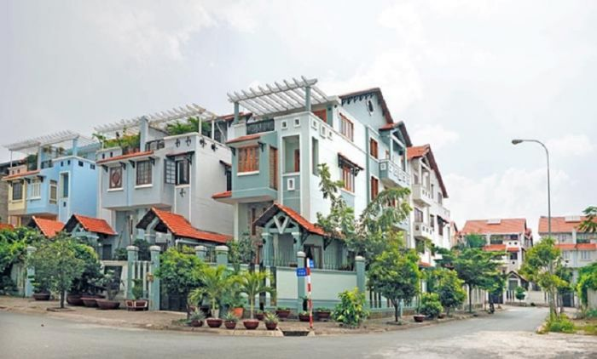
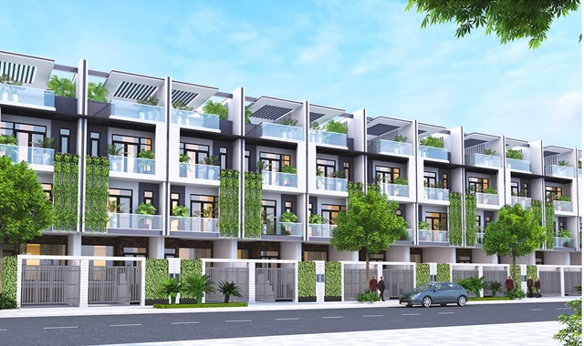
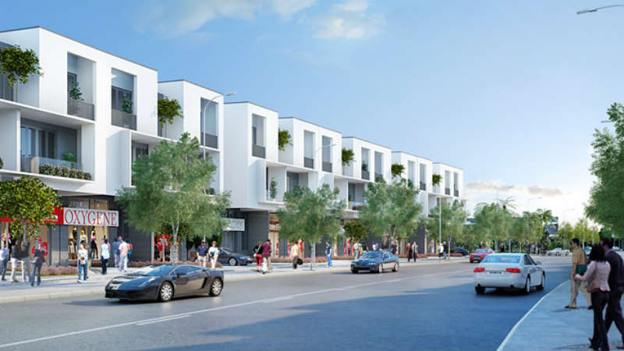
KHU DÂN CƯ
Khu dân cư là: khu vực dành cho nhân dân ăn ở, sinh hoạt.

Slide 12
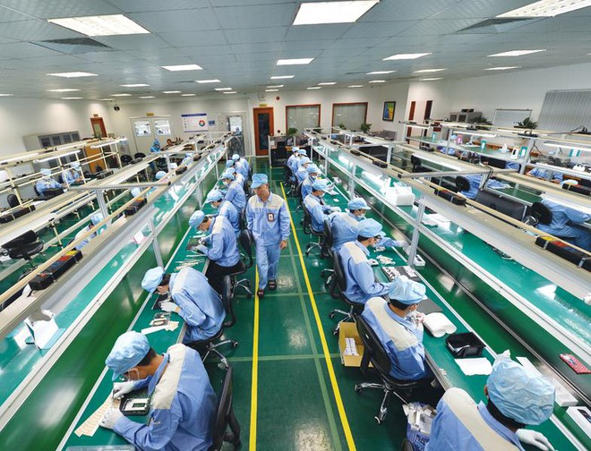
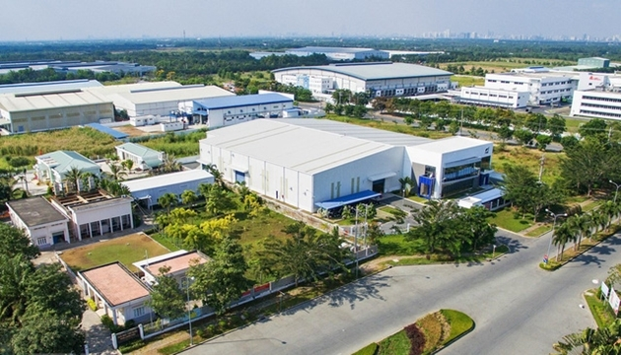
KHU SẢN XUẤT
Khu sản xuất là: khu vực làm việc của nhà máy, xí nghiệp.

Slide 13
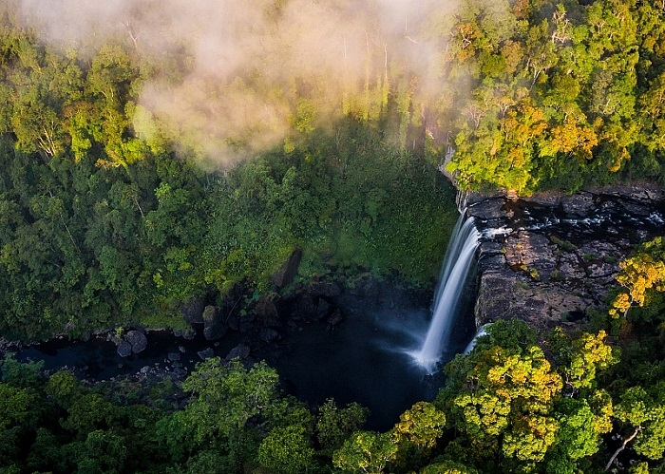
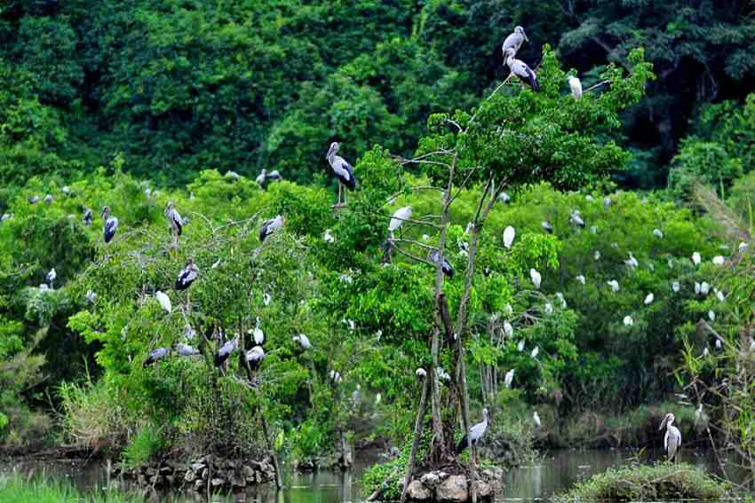
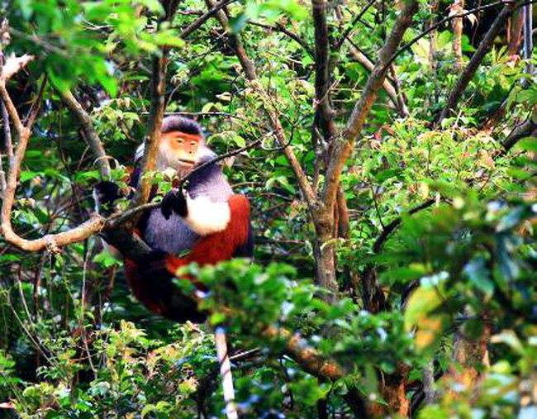
KHU BẢO TỒN THIÊN NHIÊN
Khu bảo tồn thiên nhiên là: khu vực trong đó các loài cây, con vật và cảnh quan thiên nhiên được bảo vệ, giữ gìn lâu dài.

Slide 14
b) Nối các từ ở cột A ứng với nghĩa ở cột B.
A
B
quan hệ giữa sinh vật (kể cả người)
với môi trường xung quanh.
Sinh
vật
tên gọi chung các vật sống, bao gồm
động vật, thực vật và vi sinh vật, có
Sinh ra lớn lên và chết.
sinh
thái
Hình
thái
hình thức biểu hiện ra bên ngoài của
sự vật, có thể quan sát được.

Slide 15
2. Ghép tiếng bảo (có nghĩa “giữ, chịu trách nhiệm”) với mỗi tiếng sau để tạo thành từ phức và tìm hiểu nghĩa của mỗi từ đó (có thể dùng Từ điển tiếng Việt).
đảm, hiểm, quản, toàn, tồn, trợ, vệ.

Slide 16
Bảo đảm (đảm bảo): làm cho chắc chắn thực hiện được, giữ gìn được.
Bảo hiểm: giữ gìn để phòng tai nạn; trả khoản tiền thoả thuận khi có tai nạn xảy đến với người đóng bảo hiểm.
Bảo quản: giữ gìn cho khỏi hư hỏng hoặc hao hụt.
Bảo toàn: giữ cho nguyên vẹn, không để suy suyển, mất mát
Bảo tồn: giữ lại, không để cho mất đi.
Bảo trợ: đỡ đầu và giúp đỡ.
Bảo vệ: chống lại mọi sự xâm phạm để giữ cho nguyên vẹn.
Bảo đảm (đảm bảo)
Bảo hiểm
Bảo quản
Bảo toàn
Bảo tồn
Bảo trợ
Bảo vệ

Slide 17
3. Thay từ bảo vệ trong câu sau bằng một từ đồng nghĩa với nó:
giữ gìn
Chúng em bảo vệ môi trường sạch đẹp.
gìn giữ

Slide 18
Trò chơi : Ô chữ

Slide 19
TRÒ CHƠI Ô CHỮ
1
L
Á
P
H
Ổ
I
X
A
N
H
2
T
Ế
T
T
R
Ồ
N
G
C
Â
Y
3
M
Ư
Ờ
I
N
Ă
M
4
B
Ú
P
T
R
Ê
N
C
À
N
H
5
V
Ệ
S
I
N
H
T
R
Ư
Ờ
N
G
L
Ớ
P
6
T
U
Y
Ê
N
T
R
U
Y
Ề
N
Một trong những hành động của chúng ta
để giúp mọi người hiểu rõ hơn một phong trào
hay chủ trương nào đó…
Vì lợi ích … trồng cây
Vì lợi ích trăm năm trồng người.
Một trong những việc làm
hàng ngày ở lớp của các bạn học sinh.
Trẻ em như ….
Biết ăn, ngủ, biết học hành là ngoan.
Người ta thường ví rừng với hình ảnh này.
Một phong trào được tổ chức vào
mùa xuân, do Bác Hồ khởi xướng.
B
Ả
O
V
Ệ
M
Ô
I
T
R
Ư
Ờ
N
G

Slide 20
KẾT NỐI
Vận dụng:
Liệt kê những việc làm góp phần bảo vệ môi trường xung quanh nơi em sinh sống và học tập
Chuẩn bị bài:
Luyện tập về quan hệ từ ( Trang 126 )

Slide 21
PHÒNG GD-ĐÔ THỊ VIỆT HƯNG
CHÀO TẠM BIỆT
QUÝ THẦY CÔ GIÁO
Giáo viên: Vũ Thị Thu Hương

